Slide 1

CHÀO MỪNG CÁC EM
ĐẾN VỚI TIẾT HỌC

Slide 2



















Khởi động

Slide 3
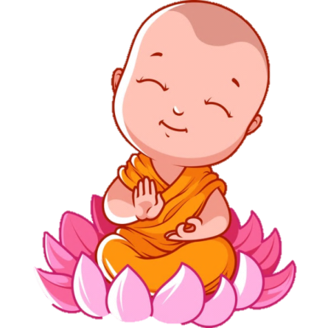
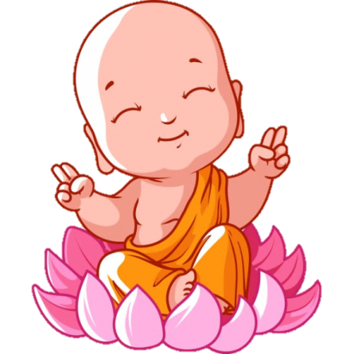


Ngộ Không thật
Ngộ Không giả

Slide 4


Giá trị của chữ số 5 trong số 89510 là:
CHỌN SAI RỒI BỌN TA ĐI ĐÁNH TIẾP ĐÂY
A. 500
B. 5000

Slide 5
Số gồm 4 triệu, 8 trăm nghìn, 5 nghìn, 9 trăm, 2 chục, 1 đơn vị viết là:
CHỌN SAI RỒI BỌN TA ĐI ĐÁNH TIẾP ĐÂY
A. 4085921
B. 4805921

Slide 6
Viết số 5973 thành tổng (theo mẫu):
Mẫu: 4936 = 4000 + 900 + 30 + 6
CHỌN SAI RỒI BỌN TA ĐI ĐÁNH TIẾP ĐÂY
A.5973 = 5000 + 700 + 90 + 3
B. 5973 = 5000 + 900 + 70 + 3

Slide 7
Số gồm hai mươi nghìn, sáu nghìn, bảy chục, tám đơn vị được viết là:
CHỌN SAI RỒI BỌN TA ĐI ĐÁNH TIẾP ĐÂY
A. 26078
B. 20678

Slide 8
Khám phá

Slide 9
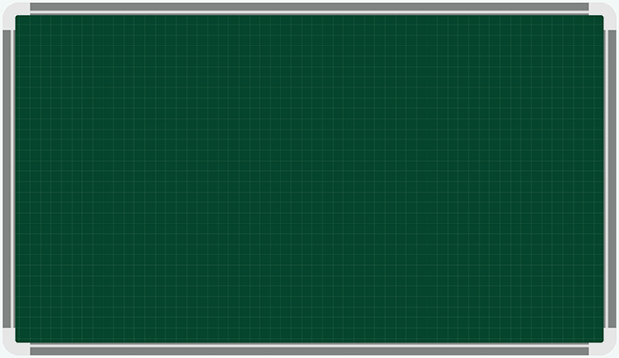
Thứ Tư ngày 19 tháng 4 năm 2023
Toán
Ôn tập về số tự nhiên (tiếp theo)

Slide 10

Yêu cầu cần đạt
- Biết so sánh và xếp thứ tự các số tự nhiên
- Củng cố về so sánh nhiều số tự nhiên
- Vận dụng giải các bài tập có liên quan.

Slide 11
Bài 1: >, <, = ?
a. 989 ... 1321
c. 34 579 ... 34 601
b. 27 105 ... 7985
d. 150 482 ... 150 459
c. 8300 : 10 ... 830
e. 72 600 ... 726 x 100
*Muốn so sánh hai số tự nhiên, ta so sánh như thế nào ?
- Ta đếm xem số tự nhiên nào có nhiều chữ số hơn thì số đó lớn hơn.
- Ta so sánh thứ tự từng hàng của 2 số tự nhiên đó (từ trái sang phải), hàng nào có chữ số lớn hơn thì số tự nhiên đó lớn hơn.

Slide 12
Bài 1: >, <, = ?
a. 989 1321
d. 34 579 34 601
<
<
b. 27 105 7985
e. 150 482 150 459
>
>
c. 8300 : 10 830
g. 72 600 726 x 100
=
=
72 600
830

Slide 13
Bài 2: Viết các số sau theo thứ tự từ bé đến lớn:
a) 7426; 999; 7642; 7624.
999; 7426; 7624; 7642
b) 3158; 3518; 1853; 3190.
1853; 3158; 3190; 3518
*Muốn sắp xếp các số theo thứ tự từ bé đến lớn ta làm như thế nào ?
So sánh các số tự nhiên đó, rồi sắp xếp theo thứ tự từ bé đến lớn.

Slide 14
Bài 3: Viết các số sau theo thứ tự từ lớn đến bé:
a) 1567; 1590; 897; 10 261.
10 261; 1590; 1567; 897.
b) 2476; 4270; 2490; 2518
4270; 2518; 2490; 2476.
*Muốn sắp xếp các số theo thứ tự từ lớn đến bé ta làm như thế nào ?
+ So sánh các số tự nhiên đó, rồi sắp xếp theo thứ tự từ lớn đến bé.

Slide 15
Bài 4: a) Viết số bé nhất: có một chữ số, có hai chữ số, có ba chữ số.
b) Viết số lớn nhất: có một chữ số, có hai chữ số, có ba chữ số.
c) Viết số lẻ bé nhất: có một chữ số, có hai chữ số, có ba chữ số.
d) Viết số chẵn lớn nhất: có một chữ số, có hai chữ số, có ba chữ số.

Slide 16
Bài 4: a) Viết số bé nhất:
+ có một chữ số :
+ có hai chữ số :
+ có ba chữ số :
b) Viết số lớn nhất :
+ có một chữ số :
+ có hai chữ số:
+ có ba chữ số :
0
9
10
99
100
999

Slide 17
Bài 4: c) Viết số lẻ bé nhất:
+ có một chữ số :
+ có hai chữ số :
+ có ba chữ số :
d) Viết số chẵn lớn nhất :
+ có một chữ số :
+ có hai chữ số:
+ có ba chữ số :
1
8
11
98
101
998

Slide 18
Bài 5: Tìm x, biết 57 < x < 62 và:
a) x là số chẵn
b) x là số lẻ
c) x là số tròn chục.
Bài giải:
Các số lớn hơn 57 và bé hơn 62 là: 58, 59, 60, 61
a) Các số chẵn lớn hơn 57 và bé hơn 62 là: 58; 60.
Vậy x là 58, 60
b) Các số lẻ lớn hơn 57 và bé hơn 62 là: 59; 61.
Vậy x là 59, 61
c) Số tròn chục lớn hơn 57 và bé hơn 62 là: 60.
Vậy x là 60

Slide 19

Chúc các con học tốt!

